Slide 1
PROYECTO “Mantenimiento al volante BUPESA”
PRESENTACIÓN FINAL CAPSTONE

Slide 2
INTEGRANTES DEL PROYECTO
Gustavo Rojas
Gerente de Proyecto y Desarrollador
Planificación y Seguimiento, Desarrollo de Backend, Comunicación con el Cliente,Resolución de Conflictos y Riesgos
Miguel Herrera
Analista de Requisitos, Diseñador UI/UX y Desarrollador Frontend
Recopilación de Requisitos, Diseño de la Interfaz de Usuario, Desarrollo de Frontend, Pruebas de Usabilidad y Rendimiento

Slide 3
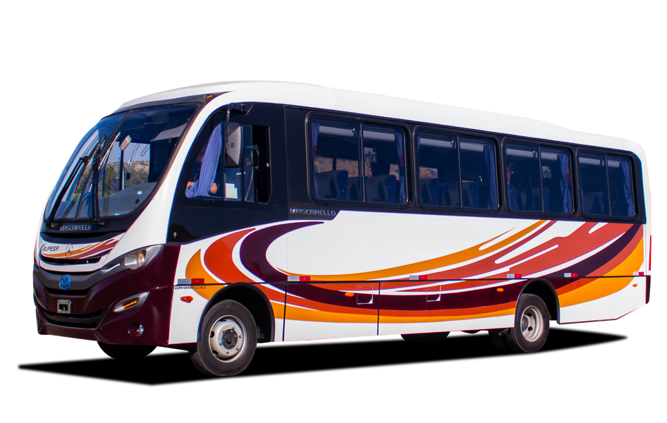
DESCRIPCIÓN DEL PROYECTO
Problema o dolor
Descripción
BUPESA es una empresa de buses que se dedica al transporte en los sectores rurales de la Región Metropolitana, Peñaflor. Actualmente todos sus procesos de mantenimiento son manuales y utilizan mayormente planillas para registrar el mantenimiento de sus buses.
Propuesta de solución
Descripción
Desarrollo de un sistema web que digitalice los procesos de mantenimiento en la empresa de buses Bupesa.

Slide 4
DESCRIPCIÓN DEL PROYECTO
Objetivo General
Desarrollo de un sistema web dirigido al personal de mantenimiento de los Buses de la empresa Bupesa, en la cual el personal de mantenimiento podrá visualizar y modificar el estado de los Buses como por ejemplo: ficha técnica de cada Bus, donde se registren mantenimientos del Bus, registrar cambios de aceite, permiso de circulación, etc.
Objetivos Específicos
Diseño del Sistema Web.
Desarrollo del Sistema Web.
Creación de la Base de datos.
Integrar la base de datos.
Aplicar diseño del sistema web.
Implementación del sistema.

Slide 5
Alcances y limitaciones del proyecto
El sistema registra el mantenimiento de los buses, cambio de aceite, observaciones del bus, fechas del último mantenimiento, estado de la máquina, permiso de circulación vigente o no vigente, etc.
El sistema debe tener usuarios con sus roles para el acceso a la modificación del estado de los buses.

Slide 6
Metodología de trabajo para el desarrollo del proyecto
Elegimos la metodología tradicional porque tenemos la experiencia realizada en otros proyectos en el ramo de gestión de proyectos informáticos y creemos que este proyecto se adapta bien a este tipo de metodología ya que requiere pocos cambios y los requerimientos son bastante específicos.

Slide 7
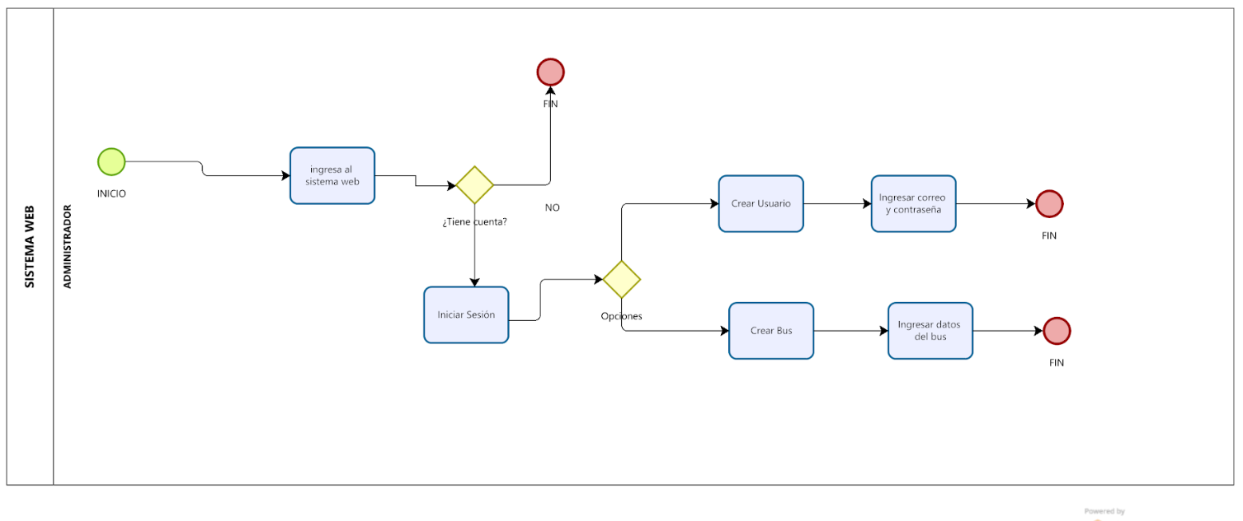
Modelo de procesos de negocio

Slide 8
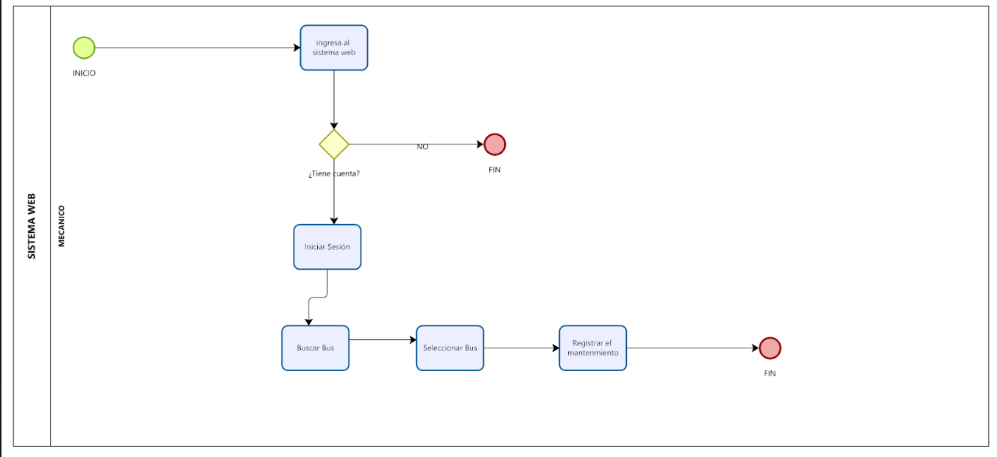
Modelo de procesos de negocio

Slide 9
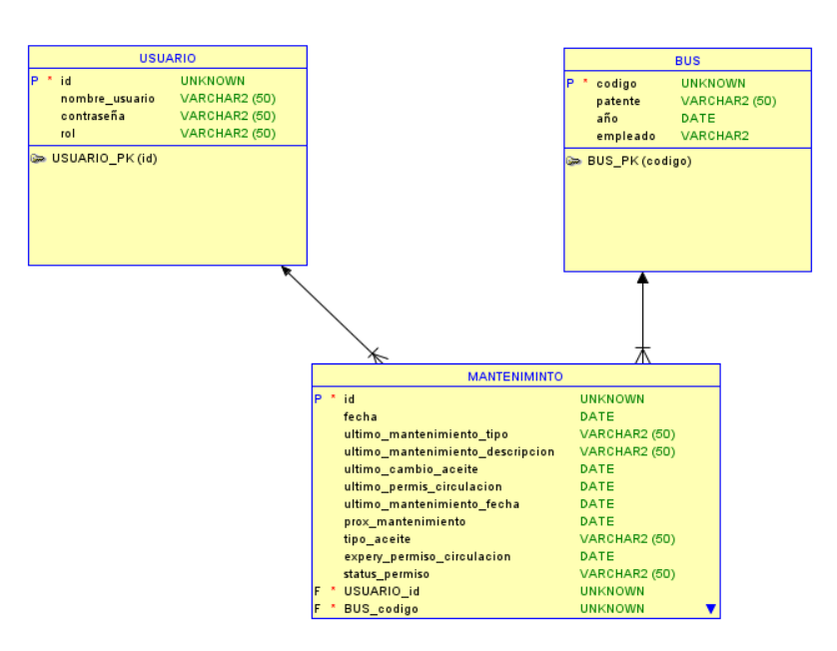
Modelo de datos

Slide 10



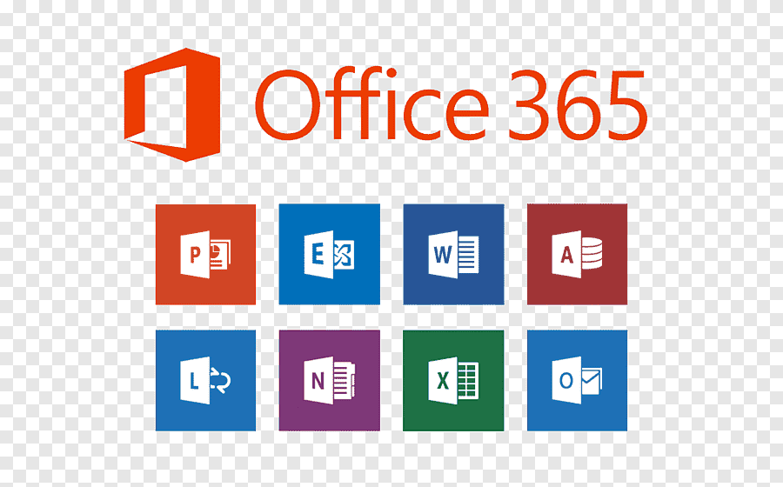



Tecnologías utilizadas

Slide 11
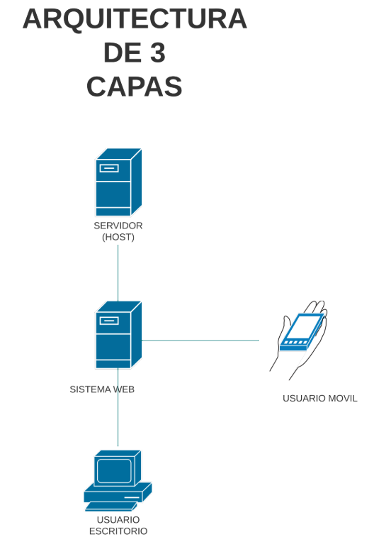
ARQUITECTURA

Slide 12
CRONOGRAMA DEL PROYECTO
1. Planificación inicial (9 días, del 10/09/24 al 23/09/24):
Acta de Constitución: Definición inicial del proyecto.
Matriz de Asignación y Riesgo: Identificación de responsables y evaluación de riesgos.
Carta Gantt y EDT: Planificación visual del cronograma y descomposición de tareas.
2. Análisis y Diseño (14 días, del 24/09/24 al 14/10/24):
Casos de Uso y Arquitectura: Definición de procesos específicos del sistema.
Diagramas de Actividad y E-R: Modelado de procesos y base de datos.
Plan de Calidad y Costos: Planificación de estándares y presupuesto.
Plan de Riesgos y Comunicación: Estrategias para mitigar problemas y coordinar equipos.
3. Construcción (20 días, del 15/10/24 al 11/11/24):
Implementación de Funcionalidades: Desarrollo de los módulos clave del sistema.
Base de Datos y Minuta de Control: Creación de tablas y seguimiento del avance.
Verificación del Alcance: Revisión para garantizar cumplimiento de objetivos.
4. Implementación y Cierre (7 días, del 12/11/24 al 20/11/24):
Pruebas Finales y Reporte de Estado: Validación del sistema y presentación de resultados.
Capacitación y Manuales de Usuario: Preparación de usuarios finales para usar el sistema.

Slide 13
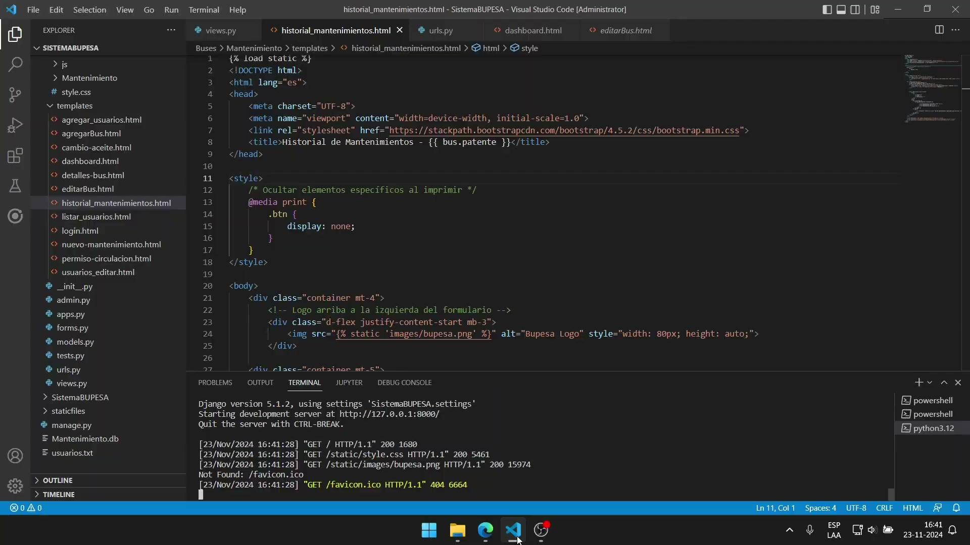

Slide 14
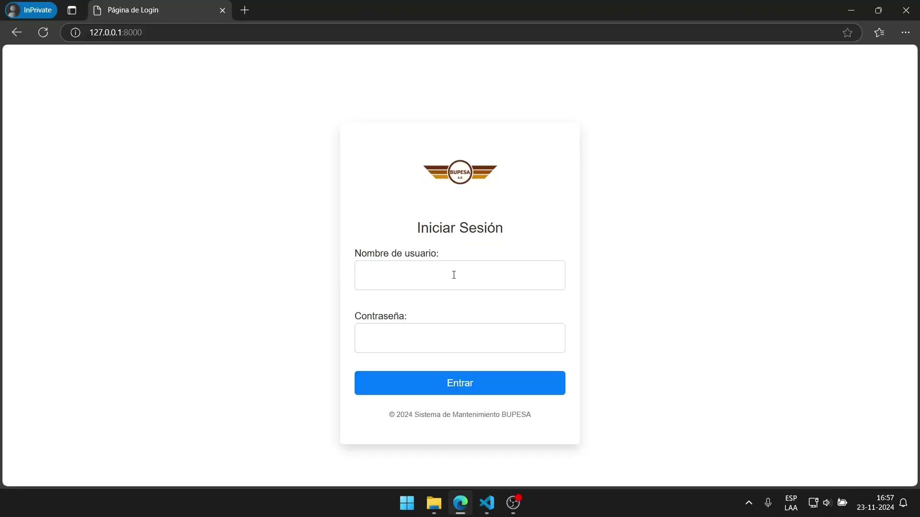

Slide 15

Obstáculos presentados durante el desarrollo
Dificultades:
Subestimación de tiempos: Planificar plazos poco realistas.
La construcción del sistema, conocer la tecnología.

Slide 16

Logros e Impacto
Logros: Se cumplió el objetivo de digitalizar el sistema de mantenimiento de Bupesa mediante un sistema web en Django. Esto permite a los trabajadores registrar, consultar y gestionar tareas de forma eficiente, eliminando el uso de papel y mejorando la organización.
Impacto: El sistema optimiza tiempos de registro y consulta, centralizó la información relevante, facilitó la toma de decisiones. La empresa con este sistema ha mejorado su gestión del mantenimiento.

Slide 17

CONCLUSIÓN
Lecciones Aprendidas:
Desafíos: La resistencia inicial al cambio por parte de los trabajadores y problemas técnicos en la configuración del servidor e integración de funcionalidades fueron los principales retos. Estos se abordaron con capacitaciones, una interfaz amigable, iteraciones constantes y pruebas exhaustivas.
Mejoras Futuras: Se propone agregar funciones como notificaciones automáticas, reportes estadísticos avanzados y una aplicación móvil.

